Slide 1
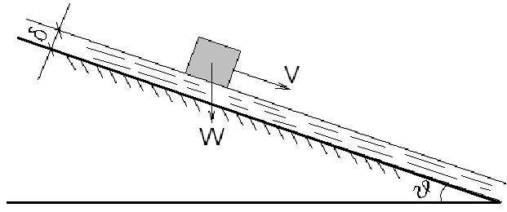
1.4 流体的主要物理性质
1.4.2 流体的流动性和粘滞性
牛顿内摩擦定律应用举例
例1 边长为0.5m的正方体，重量为500N,从一个与水平面成30°夹角并涂有润滑油的斜面以1m/s的速度匀速滑下，油的动力粘滞系数为0.1Pa·s，求油膜厚度。

Slide 2
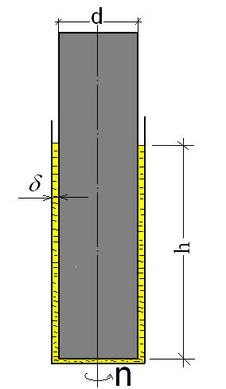
1.4 流体的主要物理性质
1.4.2 流体的流动性和粘滞性
例2 旋转粘度计，两个同心轴的圆桶之间
注入牛顿流体，筒与轴之间的间隙很小，
桶以恒定的转速旋转，实验过程中保持
流体的温度不变。
假定间隙中的流体做圆周方向运动，
而且呈线性速度分布，而且h>>d,完全可
以认为底部的摩擦影响不计，如果测得内
桶的转速n（转/分）以及轴上的扭距为M，
就可以求出流体的粘性系数。

Slide 3
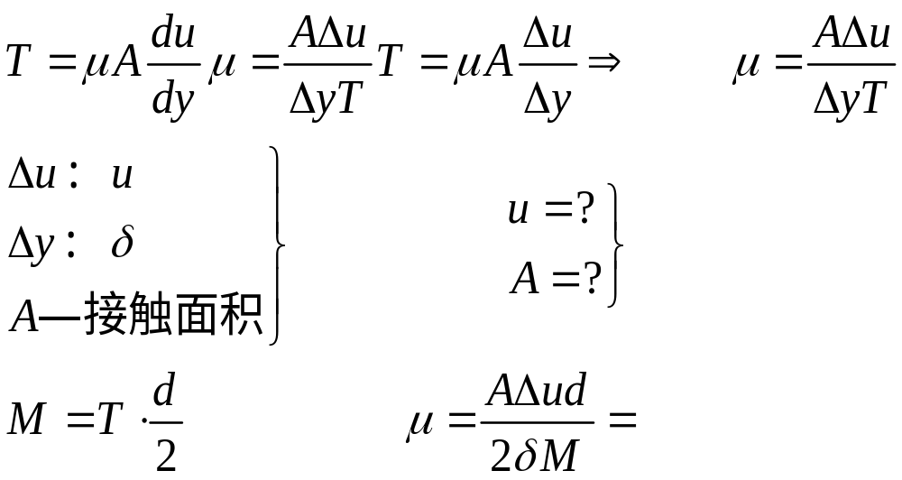

Slide 4
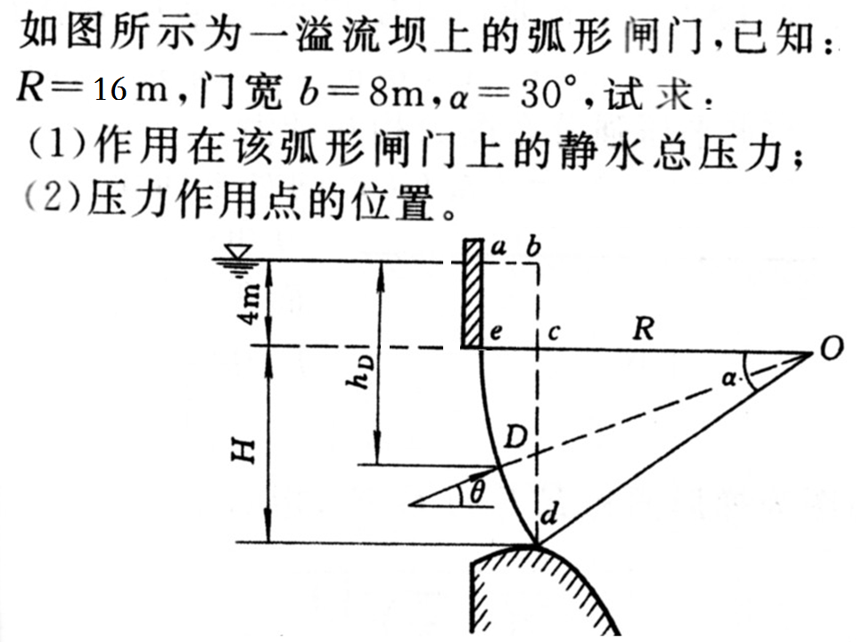

Slide 5
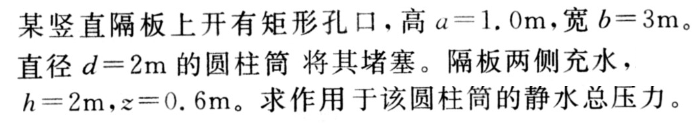
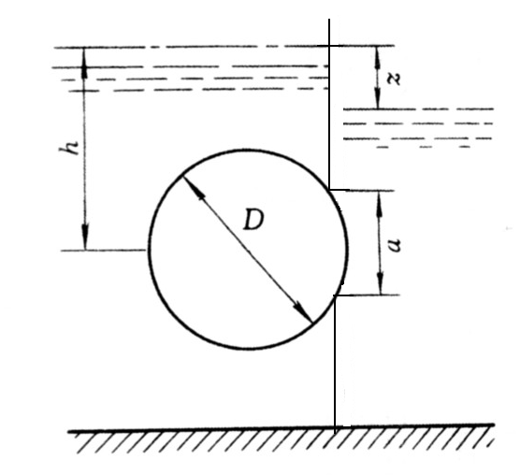

Slide 6
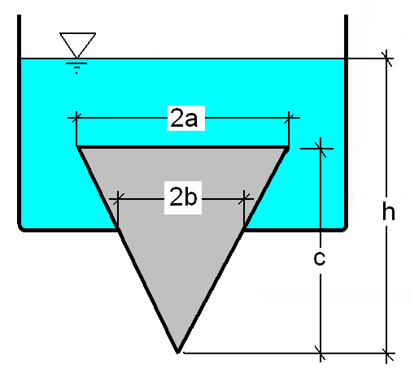
求圆锥阀上所受的力

Slide 7
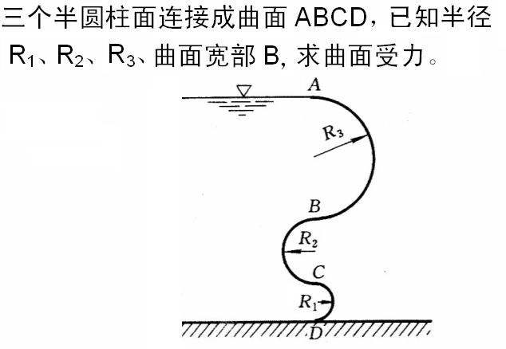

Slide 8
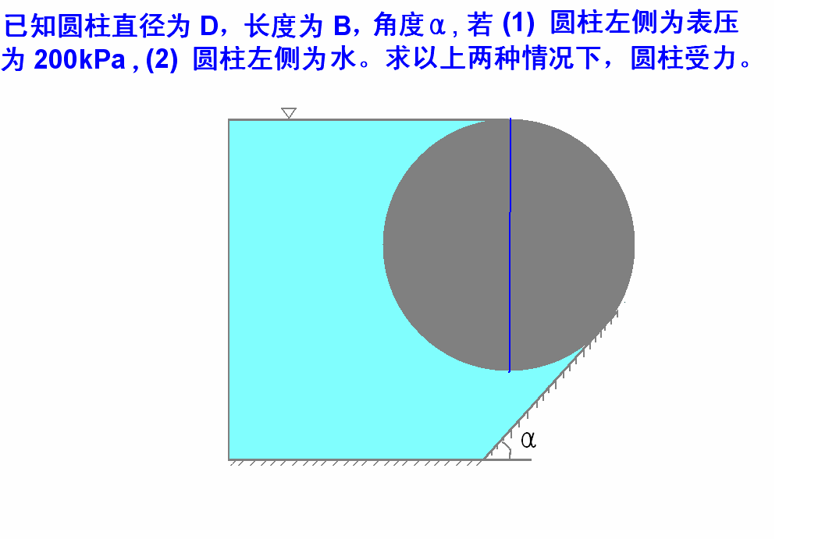

Slide 9
3.3 流线和迹线
3.3.2 流线
5.例题
例1
已知速度场u_{x}=a, u_{y}=bt, u_{z}=0 , a>0, b>0，求：
（1）流线方程及其在t=0.5s和t=2s时的流线图；
（2）迹线方程以及t=0时，过（0，0）的迹线。

Slide 10
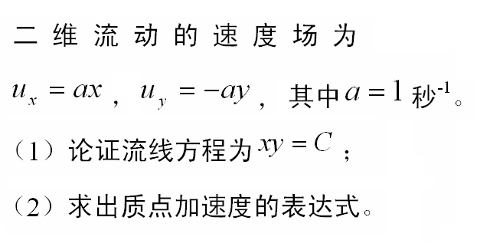
3.3 流线和迹线
3.3.2 流线
例2

Slide 11
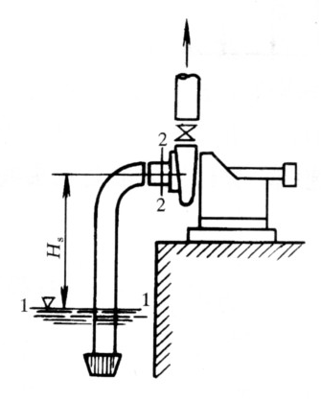
3.9 能量方程的应用
3.9.2 能量方程应用举例
例2： 用水泵从水池抽水。
抽水量为Q=5.6L/s ，水泵的
安装高度H_{s}=5m，吸水管直
径d=100mm，吸水管水头损
失h_{w}=3m H₂O，求水泵进口
断面2-2的真空度。

Slide 12
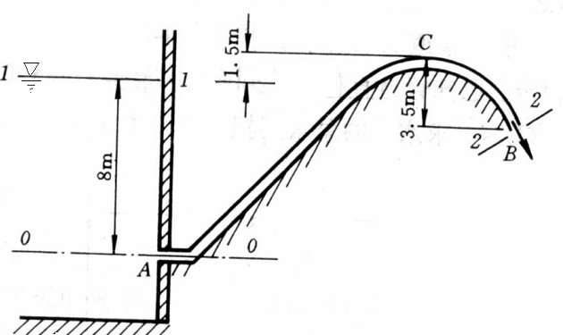
3.9 能量方程的应用
3.9.2 能量方程应用举例
例3：虹吸管从水池
引水到B点。基准面
过虹吸管进口断面的
中心A点。C点为虹
吸管之最高点，
Z_{c}=9.5m。
B点为虹吸管出口断
面的中心，Z_{B}=6m。
不计水头损失，求C
点的压强。

Slide 13
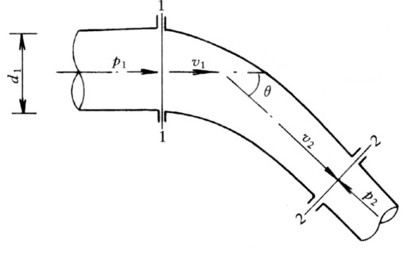
3.13 恒定流动量方程
3.13.3 动量方程应用举例
例4：水平设置的输水弯管。
转角θ=60°，直径 d₁=
200mm，直径d₂=150mm，
P1=18kN/m²（相对压强），
输水流量Q=0.1m³/s, 设流
动的水头损失为0.1kPa，
求出口流速与压强。

Slide 14
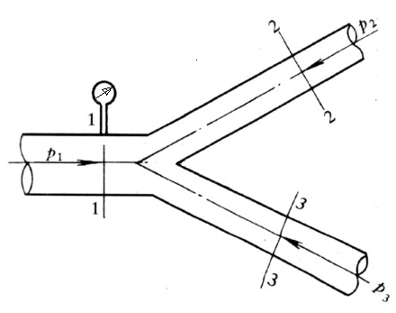
3.13 恒定流动量方程
例5 水平分叉管。
非对称分叉管，干管直径d₁=600mm，两个支管直径d₂=450mm，
d₃=400mm，总管压力表读数为P_{m}=72kN/m²，支管3-3断面压力
表读数为P_{m}=30kN/m²，干管流量Q=0.5m水柱,不计流动的水头损
失，求支管出口的流速与压强。

Slide 15
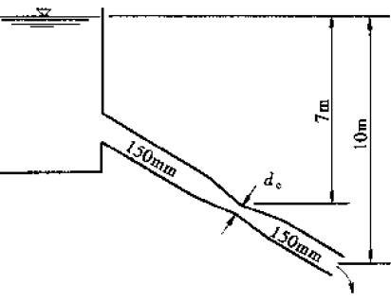
例：大气压强为97kPa，收缩段的直径应当限制在什么数值时，才能保证不出现空化。水温为40℃，不考虑损失。

Slide 16
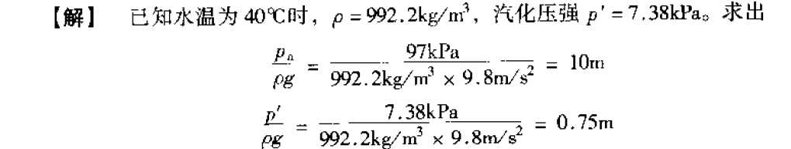
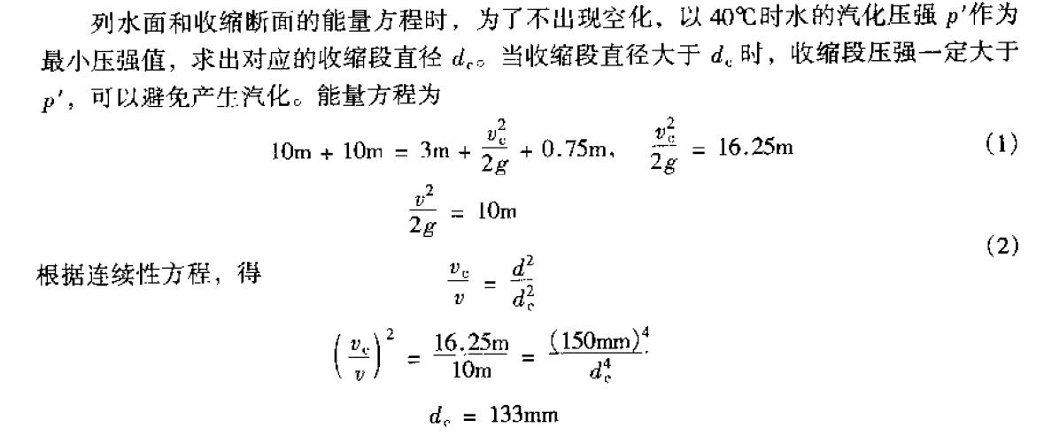

Slide 17
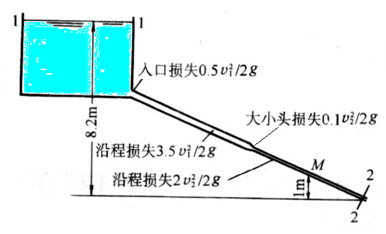
3.10 总水头线和测压管水头线
5、例题——绘制总水头线和测压管水头线
水流由水箱经变径管
流到大气中。变径管
大小管断面的面积比
为2：1，全部水流损
失的计算式如图所示。
（1）求出口流速；
（2）绘制总水头线和
测压管水头线
（3）根据水头线求M
点压强。

Slide 18
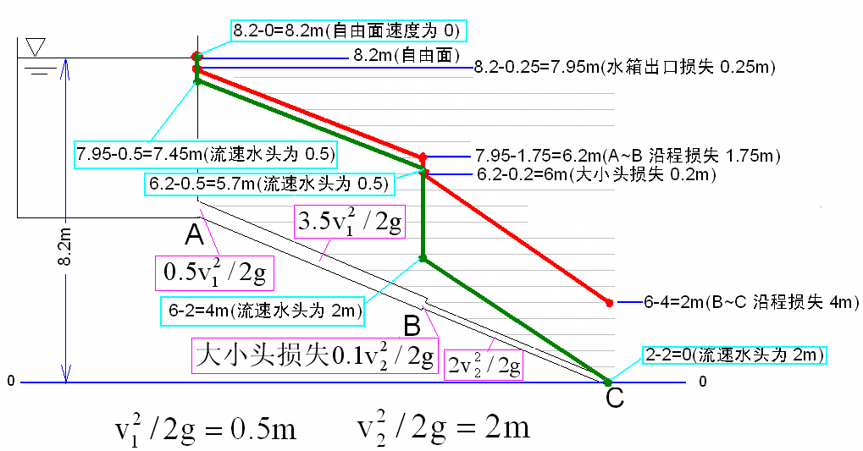
图例： 总水头线 测压管水头线

Slide 19
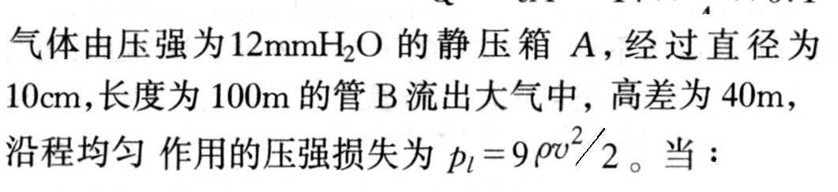
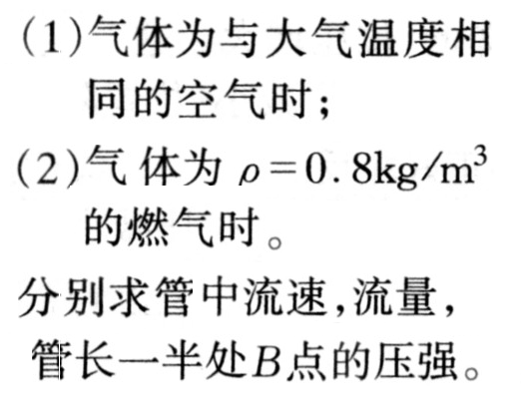
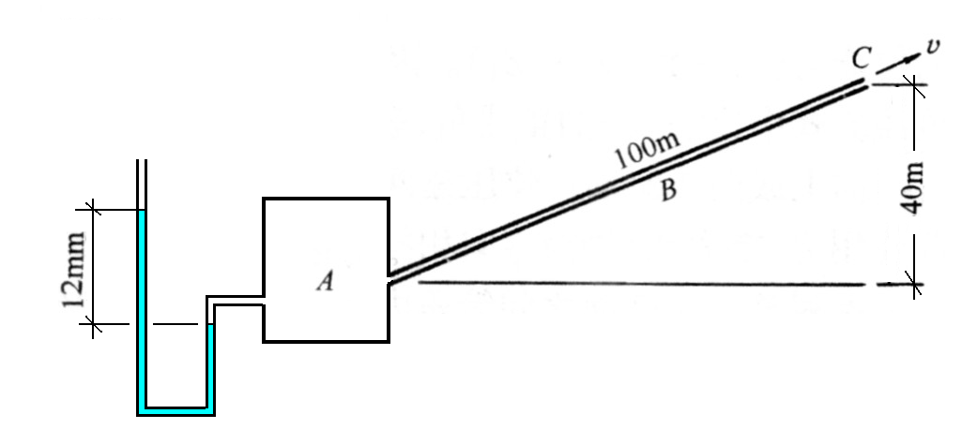
3.11 恒定气流能量方程式
3.11.3 气流的伯努利方程例题
例2：

Slide 20
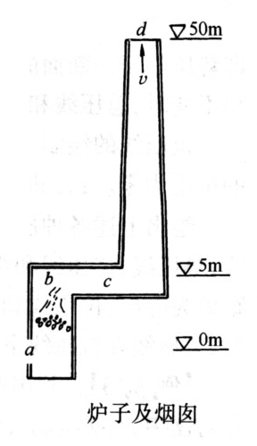
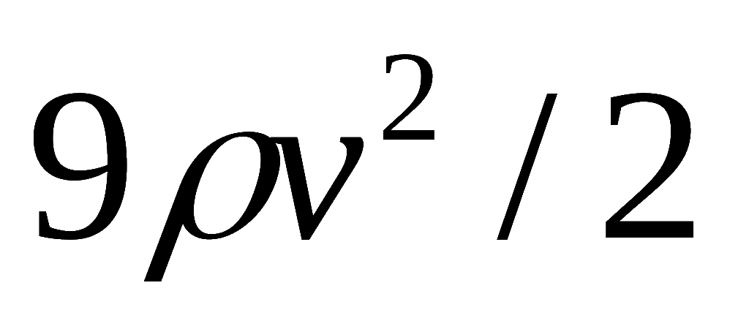
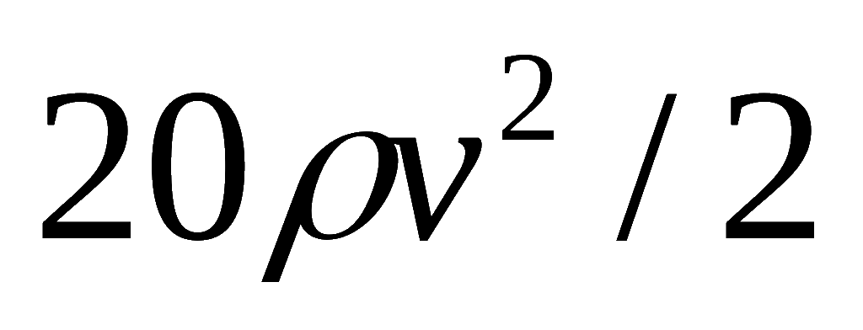
3.11 恒定气流能量方程式
3.11.3 气流的伯努利方程例题
例3：锅炉和烟囱。
空气由炉口a进入，燃烧后，烟气从b,c,d 流出。烟气密度为0.6kg/m³,空气密度为1.2kg/m³,由a到c的压强损失换算为出口动压为 ，c到d是损失为 。
求：
（1）出口流速v；
（2）c处压强。

Slide 21
8.3 模型实验
8.3.3 例题
例2：桥墩特征尺寸为24m，水流平均速度为2m/s，现以长度比尺为50建立模型，求模型中水流速。

Slide 22
8.3 模型实验
8.3.3 例题
例3：研究热风炉中烟气的流动特性，采用长度比尺为10的水流实验。已知炉中烟气流速为8m/s，密度为0.4kg/m³，运动粘度为0.9cm²/s，模型水的密度为1000kg/m³，运动粘度为 0.131 cm²/s.
问（1）为保证流动相似，模型中水的流速为多少？
（2）实测模型的压降为6000pa，原形炉运行时，压
为多少？

